Slide 1
Системы технического зрения
Интегрирование функций. Интегрирование ОДУ.

Slide 2
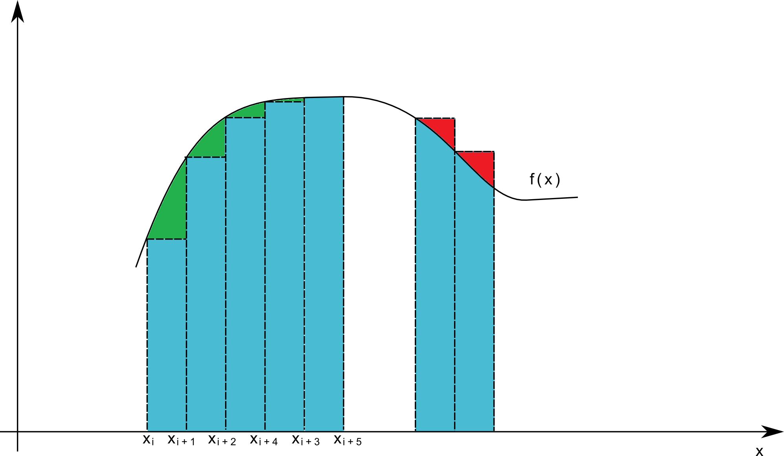
Интегрирование функций
Левые прямоугольники

Slide 3
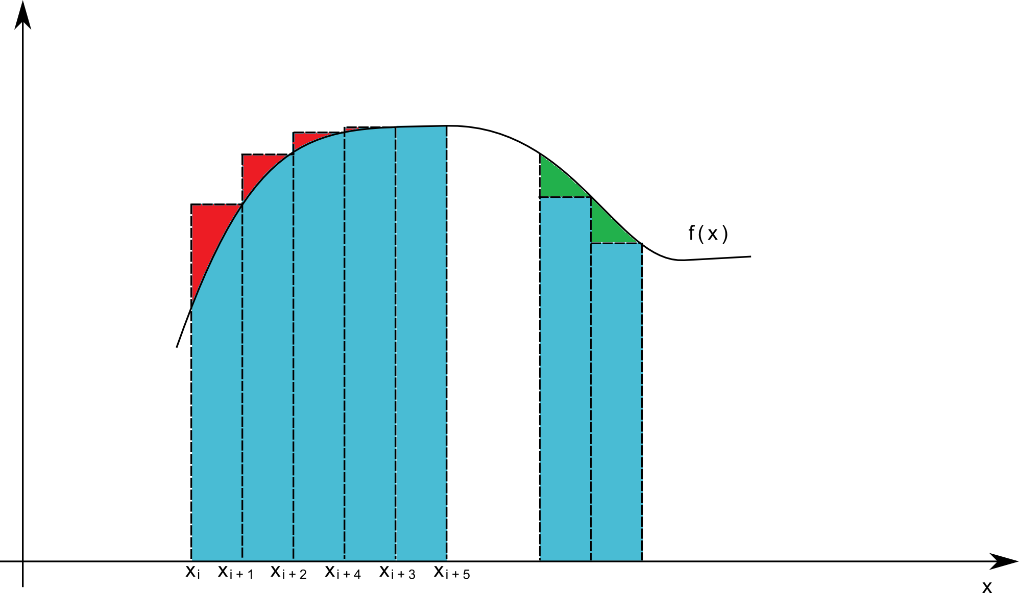
Интегрирование функций
Правые прямоугольники

Slide 4
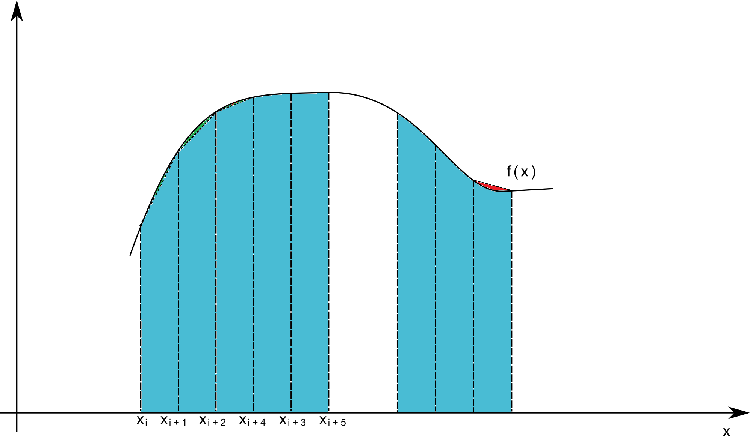
Чуть сложнее - трапеции
Трапеции

Slide 5
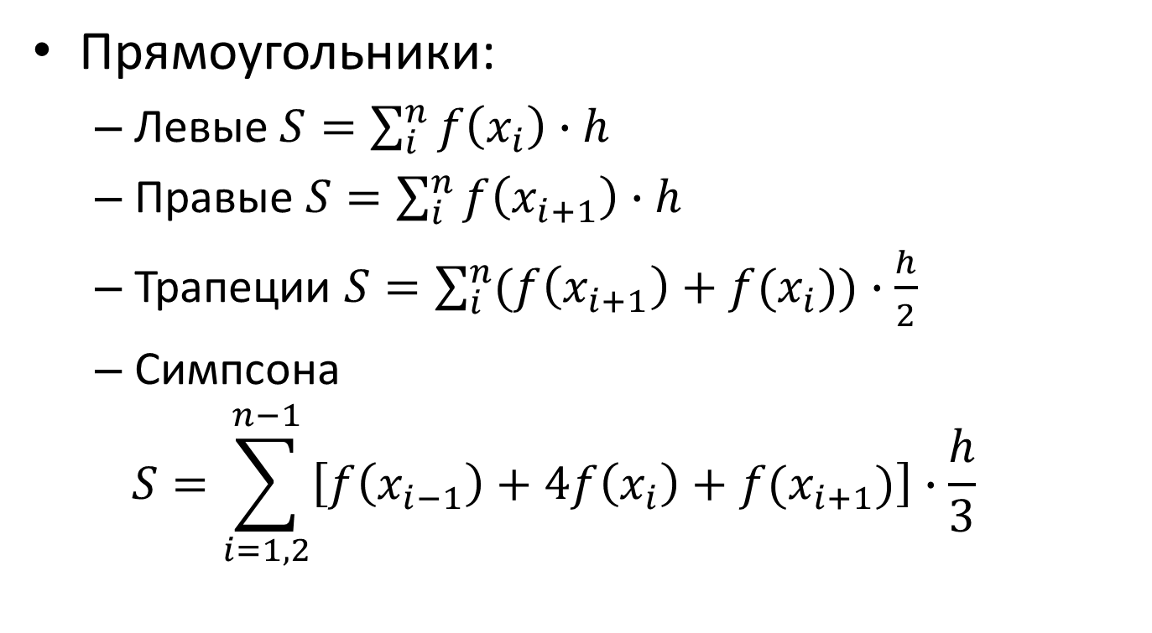
В виде формул
Прямоугольники:
Левые $S=\sum_{i}^{n}{f\left(x_{i}\right)∙h}$
Правые $S=\sum_{i}^{n}{f\left(x_{i+1}\right)∙h}$
Трапеции $S=\sum_{i}^{n}{(f\left(x_{i+1}\right)+f(x_{i}))∙\frac{h}{2}}$
Симпсона
$$S=\sum_{i=1,2}^{n−1}{\left[f\left(x_{i−1}\right)+4f\left(x_{i}\right)+f(x_{i+1})\right]∙\frac{h}{3}}$$

Slide 6
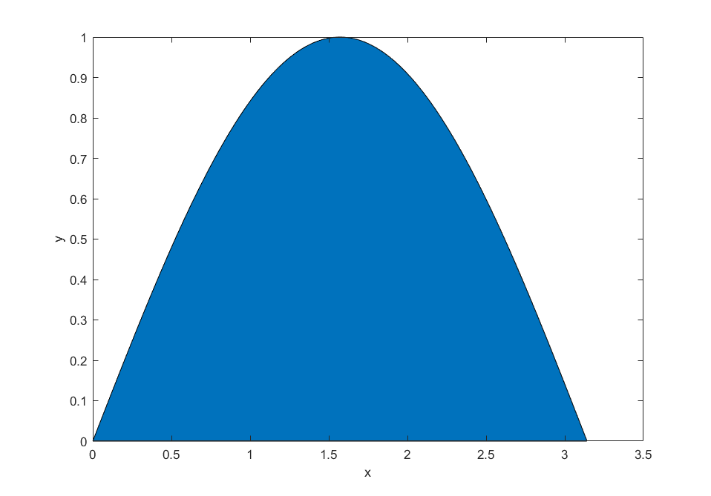
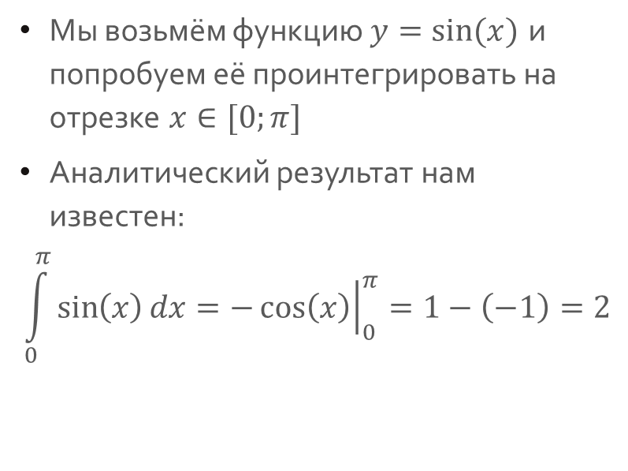
Пример интегрирования
Мы возьмём функцию $y=sin⁡(x)$ и попробуем её проинтегрировать на отрезке $x∈[0;π]$
Аналитический результат нам известен:
$$\int_{0}^{π}{\sin\left(x\right)dx={\left.−\cos\left(x\right)\right|}_{0}^{π}=1−\left(−1\right)=2}$$

Slide 7
Сравнение
#include <iostream>
#include <fstream>
#include <vector>
#define _USE_PREDEFINED_CONSTANT
#include <cmath>
#include <limits>
using namespace std;
void MakeData(vector<double>& x, vector<double>& y);
double IntegrRectLeft (const vector<double>& x, const vector<double>& y);
double IntegrRectRight(const vector<double>& x, const vector<double>& y);
double IntegrTrap (const vector<double>& x, const vector<double>& y);
int main()
{
vector<double> x, y;
MakeData(x, y);
cout << "Real value " << cos(0)-cos(M_PI) << endl;
cout.precision(15);
cout << "Left rectangles " << IntegrRectLeft(x,y) << endl;
cout << "Right rectangles " << IntegrRectRight(x,y) << endl;
cout << "Trapezoid " << IntegrTrap(x,y) << endl;
return 0;
}
void MakeData(vector<double>& x, vector<double>& y)
{
double step = 0.001;
for (float i = 0; i <= M_PI+step/2; i+=step)
{
x.push_back(i);
y.push_back(sin(i));
}
}
Мне пришлось поставить точность выше, чтобы разница была визуально заметной

Slide 8
Реализация методов
double IntegrRectLeft(const vector<double>& x, const vector<double>& y)
{
double summ = 0;
for (int i=0; (i<y.size()-1)&&(i<x.size()-1); i++)
{
double delta = x[i+1]-x[i]; // Шаг интегрирования
double value = y[i];
summ += value*delta;
}
return summ;
}
double IntegrRectRight(const vector<double>& x, const vector<double>& y)
{
double summ = 0;
double delta = x[1]-x[0]; // На самом деле он у нас постоянный
for (int i=0; (i<y.size()-1)&&(i<x.size()-1); i++)
{
double value = y[i+1];
summ += value*delta;
}
return summ;
}
double IntegrTrap(const vector<double>& x, const vector<double>& y)
{
double summ = 0;
for (int i=0; (i<y.size()-1)&&(i<x.size()-1); i++)
{
double delta = x[i+1]-x[i];
double value = y[i+1]+y[i];
summ += value*delta/2;
}
return summ;
}
В большинстве ваших задач (и в курсах обработки датчиков) величина шага может считаться постоянной – частота работы СУ фиксирована

Slide 9
Почти логичный результат
Вывод программы
Real value 2
Left rectangles 1.99999991713251
Right rectangles 2.00000275144512
Trapezoid 1.99999976702904
Можно заметить, что результаты близки
Но метод левых прямоугольников оказался точнее
Почему?

Slide 10
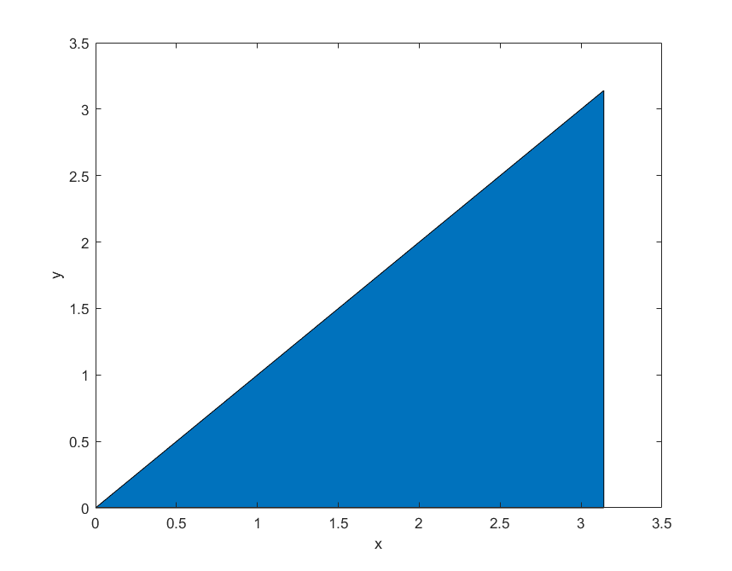
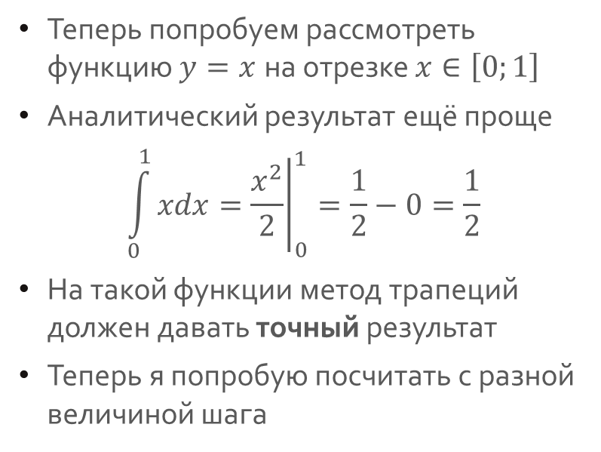
Ещё более простая (но показательная) функция
Теперь попробуем рассмотреть функцию $y=x$ на отрезке $x∈\left[0;1\right]$
Аналитический результат ещё проще
$$\int_{0}^{1}{xdx={\left.\frac{x^{2}}{2}\right|}_{0}^{1}=\frac{1}{2}−0=\frac{1}{2}}$$
На такой функции метод трапеций должен давать точный результат
Теперь я попробую посчитать с разной величиной шага

Slide 11
Результаты
Шаг | Левые прямоугольники |  | Правые прямоугольники |  | Трапеции
 | Значение | Ошибка | Значение | Ошибка | Значение | Ошибка
0,5 | 0.25 | 0.25 | 0.75 | 0.25 | 0.5 | 0
0,2 | 0.4 | 0.1 | 0.6 | 0.1 | 0.5 | 0
0,1 | 0.450000107 | 0.04999989 | 0.550000046 | 0.050000046 | 0.500000119 | 0.000000119
0,01 | 0.494999350 | 0.005000649 | 0.504999764 | 0.004999764 | 0.499999344 | 0.000000655
0,001 | 0.499490711 | 0.000509288 | 0.500496684 | 0.000496684 | 0.499990701 | 0.000009298

Slide 12
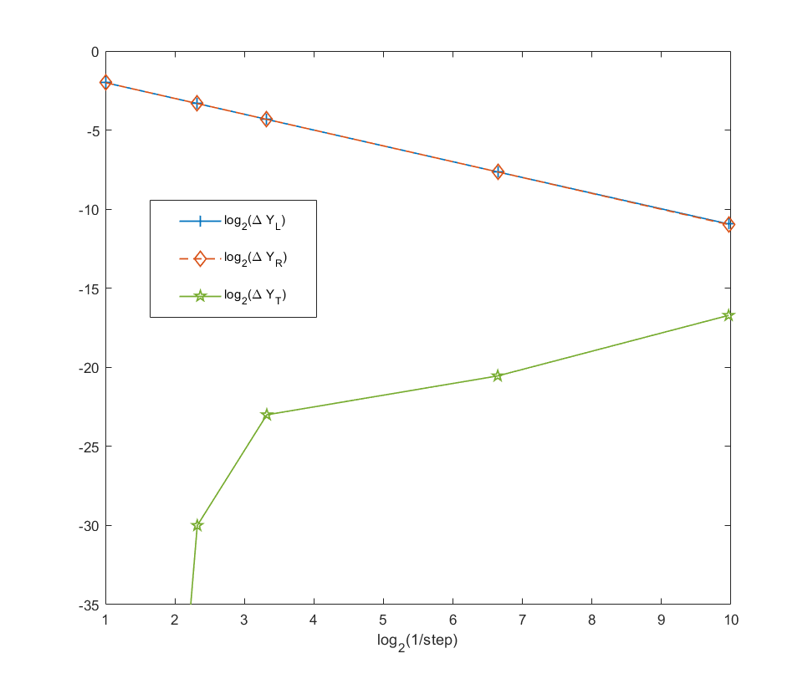
Снова о погрешностях
Для обоих методов прямоугольников погрешность уменьшается
Для изначально точного метода трапеций - растёт
Эффект накопления вычислительной ошибки

Slide 13
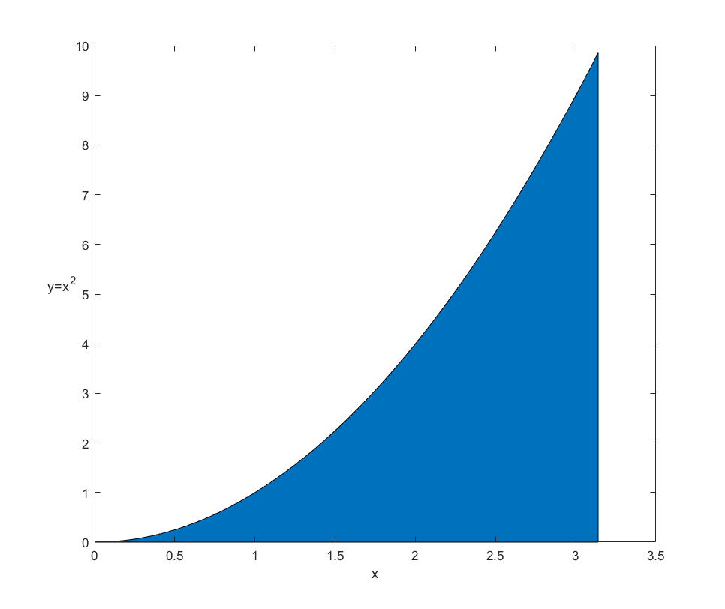

Метод симпсона – аппроксимация параболами
В методе прямоугольников мы аппроксимировали константой, в трапециях – прямой
Метод Симпсона – вычисление площади под параболой
Должен быть точен на квадратичных функциях
Значит, мы рассмотреть функцию $y=x^{2}$ на отрезке $x∈\left[0;1\right]$
Аналитический результат ещё проще
$$\int_{0}^{1}{x^{2}dx={\left.\frac{x^{3}}{3}\right|}_{0}^{1}=\frac{1}{3}−0=\frac{1}{3}}$$

Slide 14
Метод Симпсона
void MakeData(vector<double>& x, vector<double>& y)
{
double step = 0.1;
for (float i = 0; i <=1+step/2; i+=step)
{
x.push_back(i);
y.push_back(i*i);
}
}
double IntegrSimpson(const vector<double>& x, const vector<double>& y)
{
double summ = 0;
for (int i=0; (i<y.size()-2)&&(i<x.size()-2); i+=2)
{
double delta = (x[i+2]-x[i])/2;
double value = (y[i+2]+4*y[i+1]+y[i])/3;
summ += value*delta;
}
if (y.size()%2 == 0)
{ // Один "лишний" интервал посчитаем методом трапеций
summ += (x[x.size()-1]-x[x.size()-2])*(y[y.size()-1]+y[y.size()-2])/2;
}
return summ;
}
Сложность с применением – для построения параболы нужно 3 точки
Разбиваем интервал интегрирования на подотрезки из 2

Slide 15
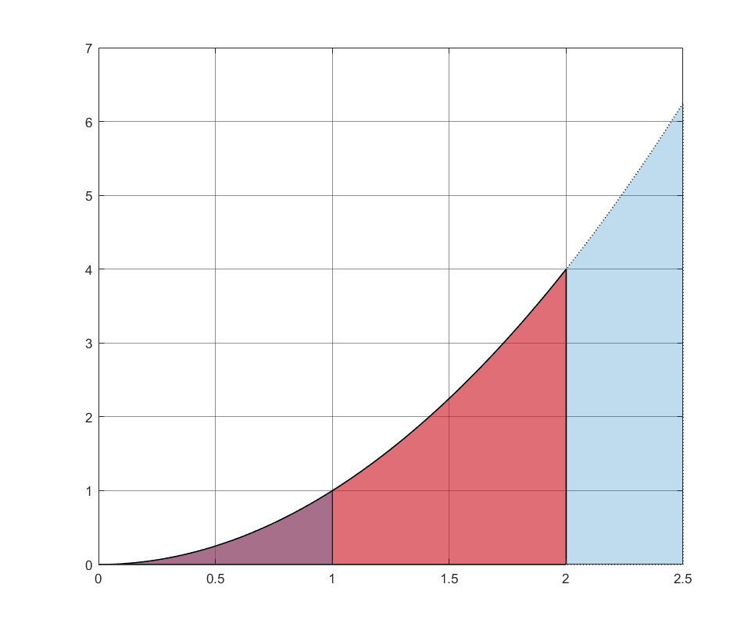
Нечётное количество отрезков
У нас пять отрезков – мы можем использовать метод Симпсона на первых двух парах

Slide 16
Метод Симпсона - результат
Real value 0.333333
Left rectangles 0.285000099167239
Right rectangles 0.385000069066886
Trapezoid 0.335000119805350
Simpson 0.333333451151862
Метод точнее всех
Однако уже здесь видно появление вычислительной ошибки

Slide 17
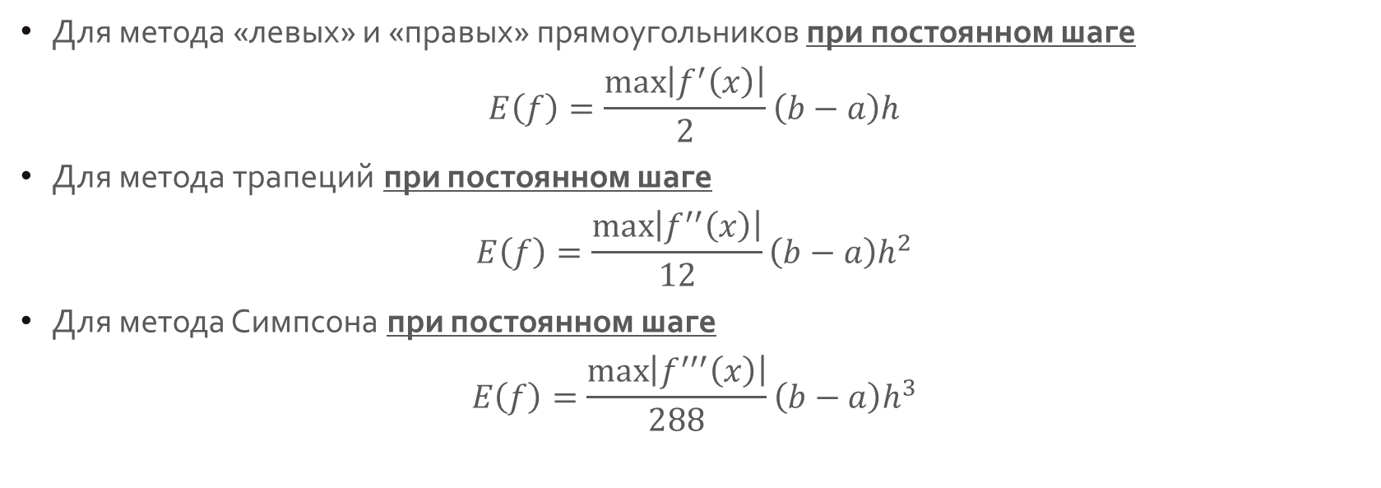
Теоретические оценки точностей
Для метода «левых» и «правых» прямоугольников при постоянном шаге
$$E\left(f\right)=\frac{\max\left|f^{′}\left(x\right)\right|}{2}\left(b−a\right)h$$
Для метода трапеций при постоянном шаге
$$E\left(f\right)=\frac{\max\left|f^{′′}\left(x\right)\right|}{12}\left(b−a\right)h^{2}$$
Для метода Симпсона при постоянном шаге
$$E\left(f\right)=\frac{\max\left|f^{′′′}\left(x\right)\right|}{288}\left(b−a\right)h^{3}$$

Slide 18
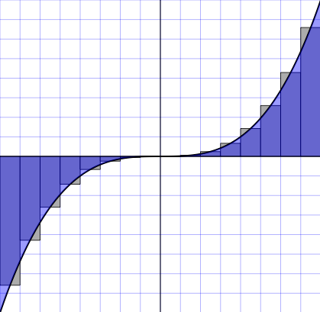
Метод центральных прямоугольников
Похож на остальные методы прямоугольников, но точка берётся в центре
Точен для линейных функций – как метод трапеций
Не применим, если функция задана в виде набора значений

Slide 19
Метод (интегрирования) Гаусса
Общая идея – если правильно выбирать точки интегрирования, можно по малому числу точек построить интеграл, точный для полиномиальной функции порядка n
Например, для того чтобы точно проинтегрировать функции нулевого и первого порядка – достаточно одной центральной точки
Для интегрирования второго и третьего – всего двух точек, и так далее
Самый точный, но не применим, если нельзя выбрать точки (например, функция задана в виде таблицы)
Смотреть в учебнике

Slide 20
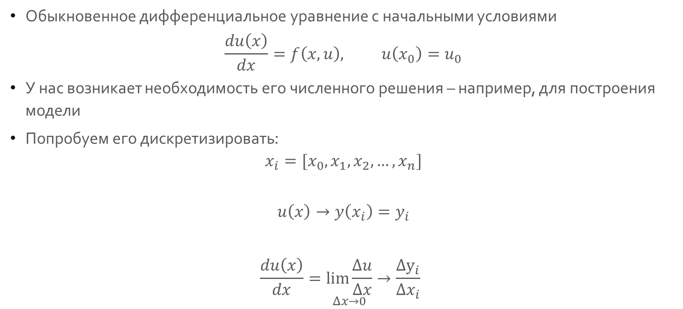
Интегрирование ОДУ
Обыкновенное дифференциальное уравнение с начальными условиями
$$\frac{du\left(x\right)}{dx}=f\left(x,u\right), u\left(x_{0}\right)=u_{0}$$
У нас возникает необходимость его численного решения – например, для построения модели
Попробуем его дискретизировать:
$$x_{i}=[x_{0},x_{1},x_{2},…,x_{n}]$$
$$u\left(x\right)→y\left(x_{i}\right)=y_{i}$$
$$\frac{du\left(x\right)}{dx}=\underset{Δx→0}{lim\frac{Δu}{Δx}}→\frac{{Δy}_{i}}{Δx_{i}}⁡$$

Slide 21
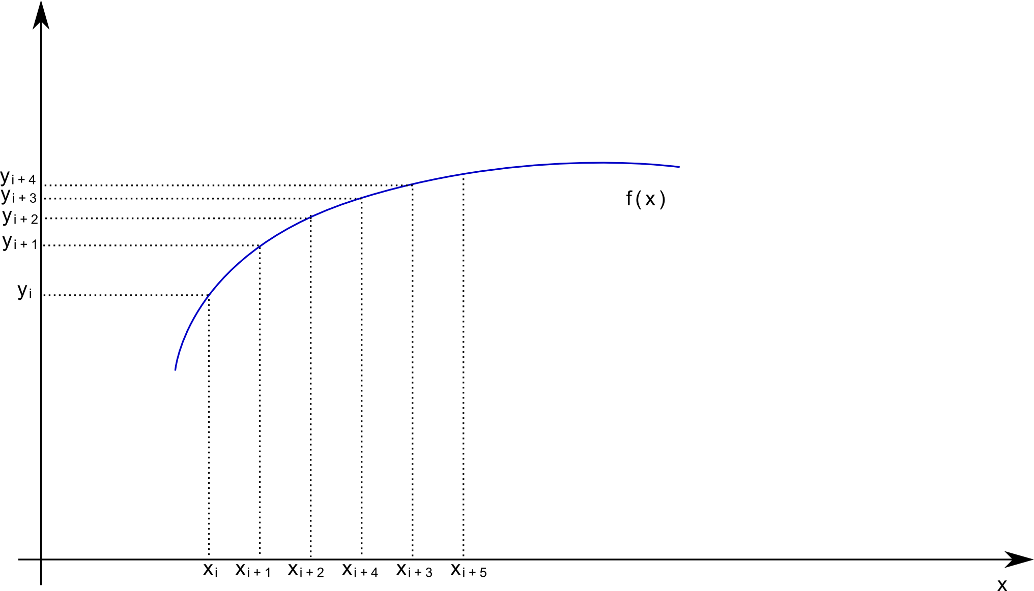
Интегрирование ОДУ

Slide 22

Уравнение после дискретизации
После дискретизации
$$\frac{{Δy}_{i}}{Δx_{i}}=\frac{y_{i+1}−y_{i}}{x_{i+1}−x_{i} }$$
Тогда, если шаг постоянен
$$x_{i+1}−x_{i}=h_{i}=h$$
наше исходное уравнение можно записать
$$\frac{y_{i+1}−y_{i}}{h}=f\left(x_{i},y_{i}\right) ⇒ y_{i+1}=y_{i}+h⋅f\left(x_{i},y_{i}\right), y_{0}=u_{0}$$

Slide 23
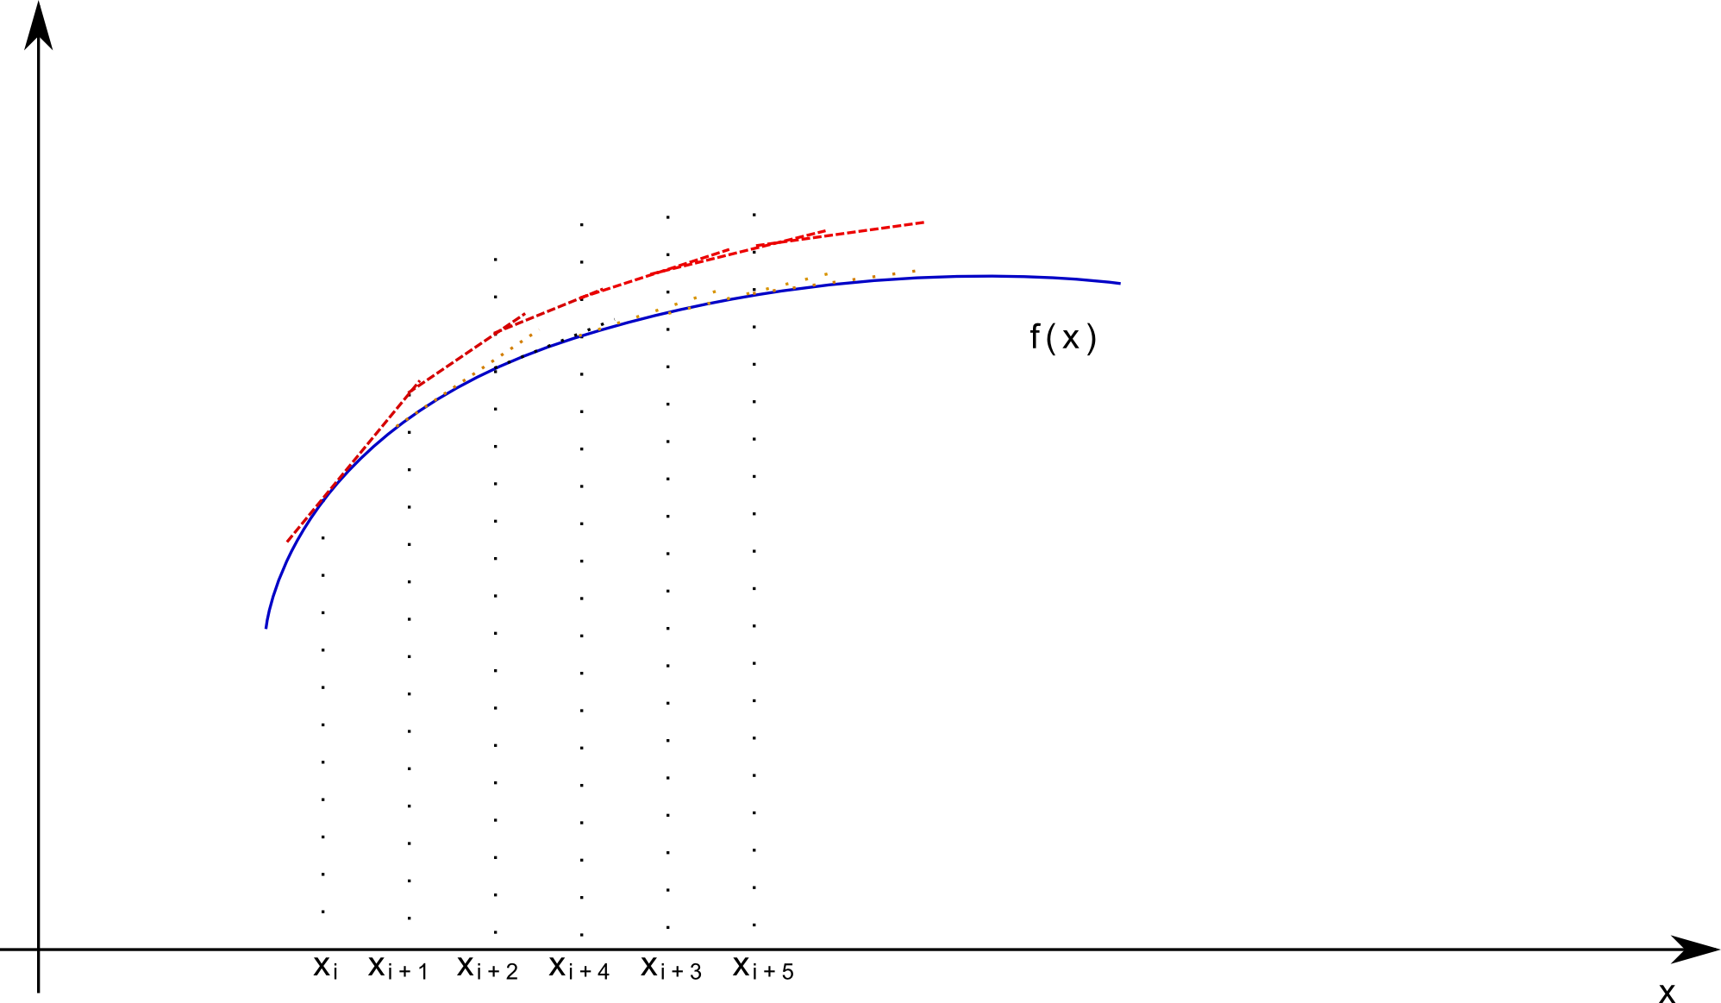

Явная схема Эйлера
$$y_{i+1}=y_{i}+h⋅f\left(x_{i},y_{i}\right), y_{0}=u_{0}$$

Slide 24
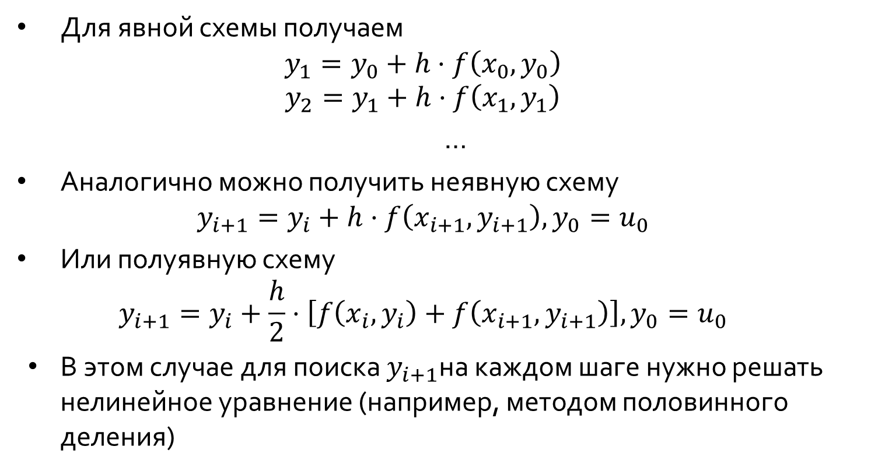
Итерационный процесс
Для явной схемы получаем
$$y_{1}=y_{0}+h⋅f\left(x_{0},y_{0}\right)$$
$$y_{2}=y_{1}+h⋅f\left(x_{1},y_{1}\right)$$
…
Аналогично можно получить неявную схему
$$y_{i+1}=y_{i}+h⋅f\left(x_{i+1},y_{i+1}\right), y_{0}=u_{0}$$
Или полуявную схему
$$y_{i+1}=y_{i}+\frac{h}{2}⋅\left[f\left(x_{i},y_{i}\right)+f\left(x_{i+1},y_{i+1}\right)\right], y_{0}=u_{0}$$
В этом случае для поиска $y_{i+1}$на каждом шаге нужно решать нелинейное уравнение (например, методом половинного деления)

Slide 25
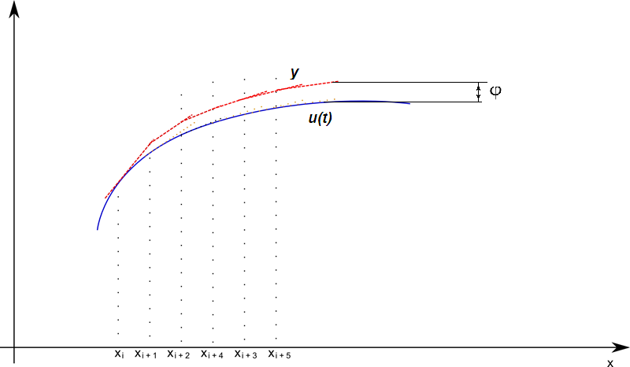
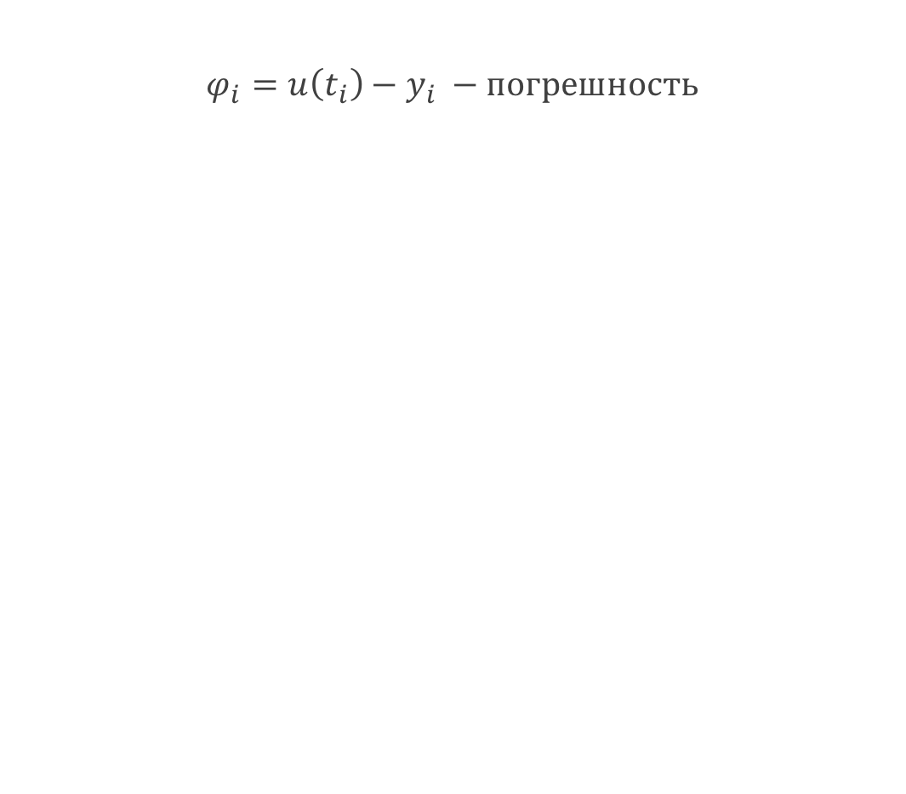
Насколько точное решение мы получили?
$$φ_{i}=u\left(t_{i}\right)−y_{i} −погрешность$$

Slide 26
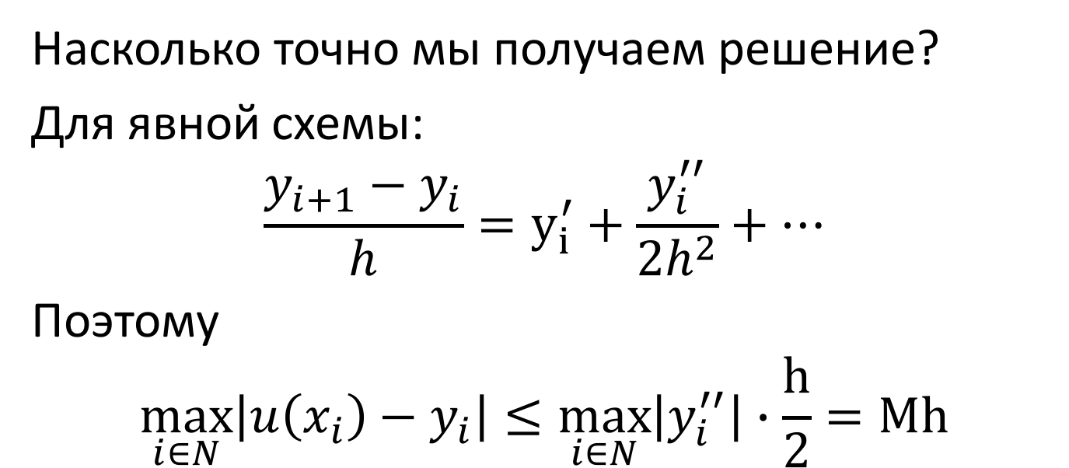
Погрешность
Насколько точно мы получаем решение?
Для явной схемы:
$$\frac{y_{i+1}−y_{i}}{h}=y_{i}^{′}+\frac{y_{i}^{′′}}{{2h}^{2}}+…$$
Поэтому
$$\max_{i∈N}\left|u\left(x_{i}\right)−y_{i}\right|≤\max_{i∈N}\left|y_{i}^{′′}\right|∙\frac{h}{2}=Mh$$

Slide 27
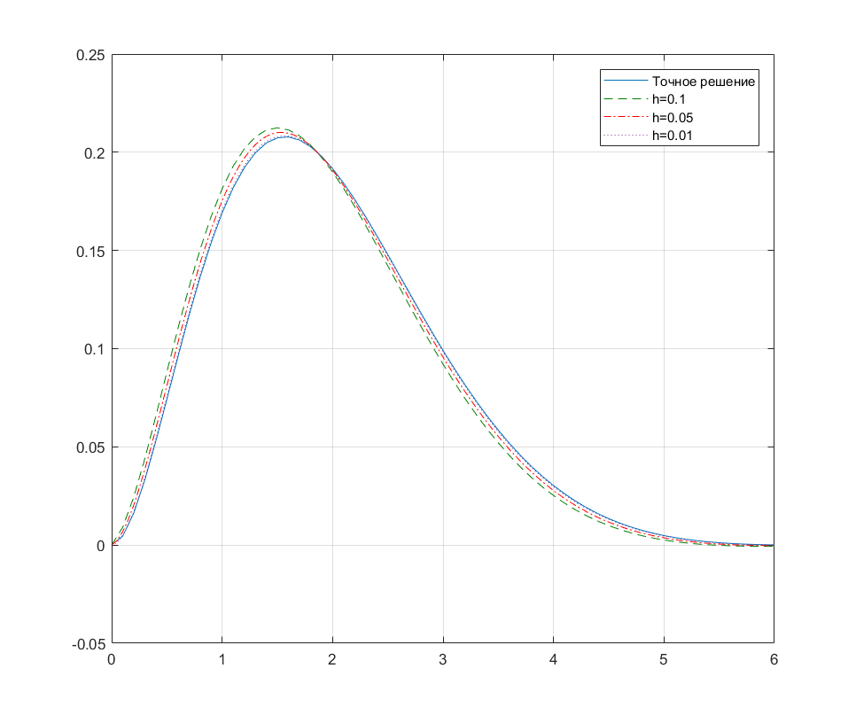
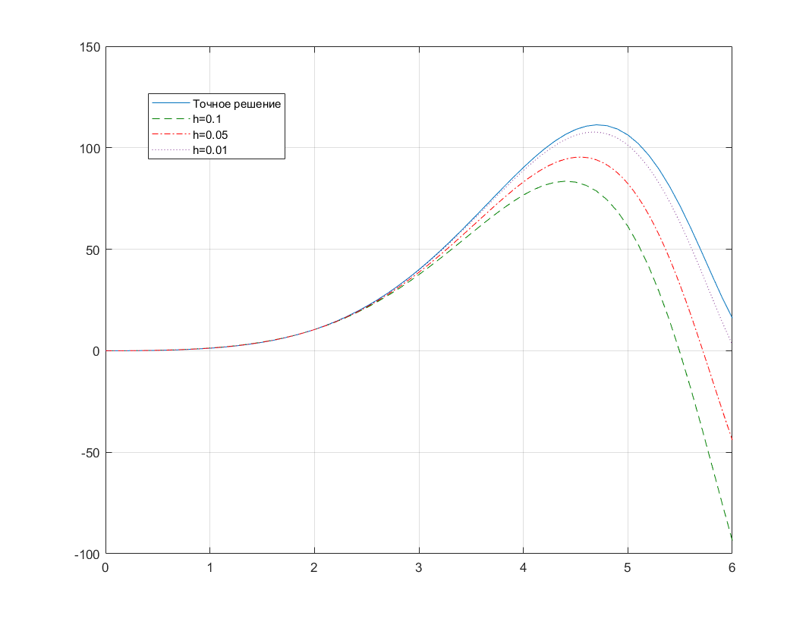


Погрешность зависит от решения
$$\frac{dy}{dt}=−y+sin\left(t\right)⋅e^{−t}$$
$$\frac{dy}{dt}=y+sin\left(t\right)⋅e^{t}$$

Slide 28
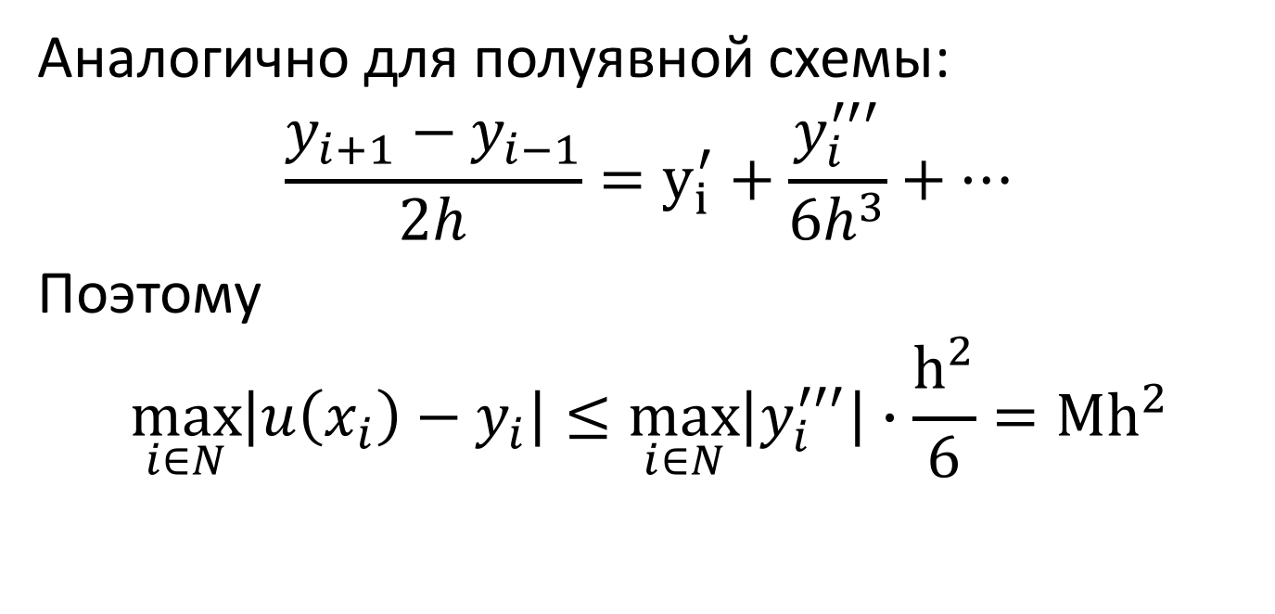
Погрешность
Аналогично для полуявной схемы:
$$\frac{y_{i+1}−y_{i−1}}{2h}=y_{i}^{′}+\frac{y_{i}^{′′′}}{{6h}^{3}}+…$$
Поэтому
$$\max_{i∈N}\left|u\left(x_{i}\right)−y_{i}\right|≤\max_{i∈N}\left|y_{i}^{′′′}\right|∙\frac{h^{2}}{6}={Mh}^{2}$$

Slide 29
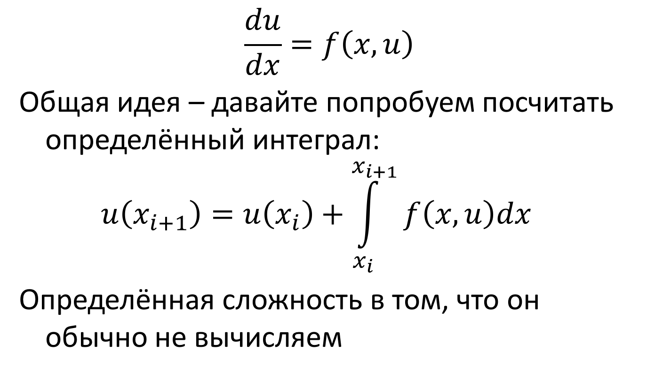
Методы Рунге-Кутты
$$\frac{du}{dx}=f\left(x,u\right)$$
Общая идея – давайте попробуем посчитать определённый интеграл:
$$u\left(x_{i+1}\right)=u\left(x_{i}\right)+\int_{x_{i}}^{x_{i+1}}{f\left(x,u\right)dx}$$
Определённая сложность в том, что он обычно не вычисляем

Slide 30
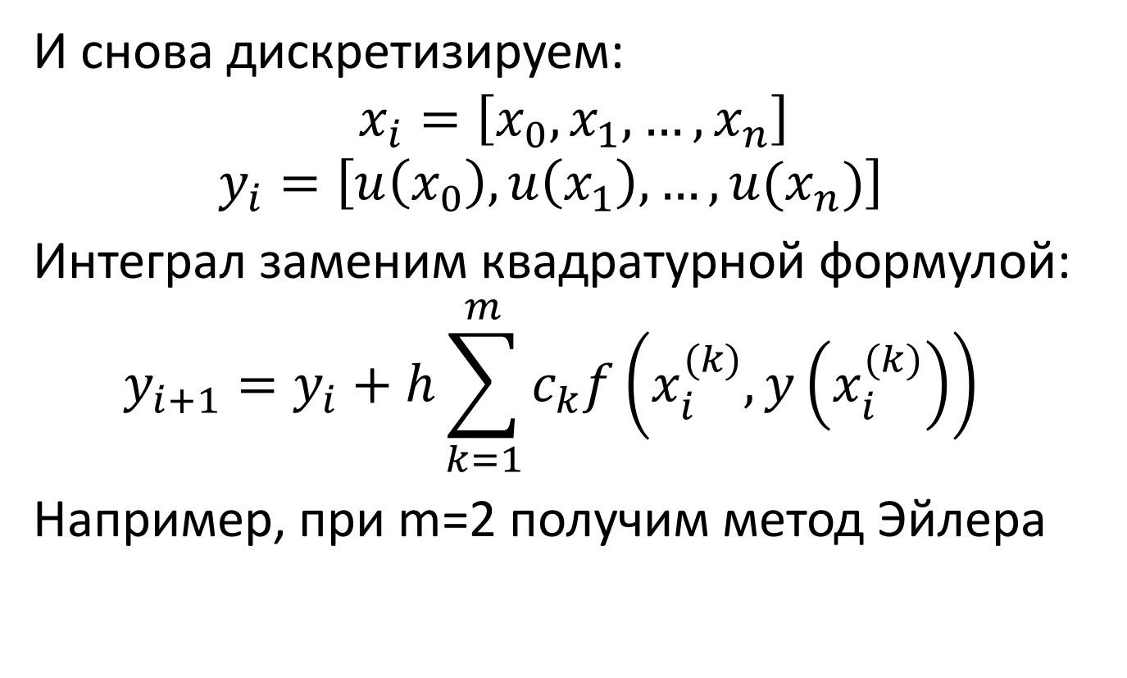
Методы Рунге-Кутты
И снова дискретизируем:
$$x_{i}=\left[x_{0}, x_{1},…,x_{n}\right]$$
$$y_{i}=\left[u\left(x_{0}\right), u\left(x_{1}\right),…,u(x_{n})\right]$$
Интеграл заменим квадратурной формулой:
$$y_{i+1}=y_{i}+h\sum_{k=1}^{m}{c_{k}f\left(x_{i}^{(k)},y\left(x_{i}^{(k)}\right)\right)}$$
Например, при m=2 получим метод Эйлера

Slide 31
Методы Рунге-Кутты
Схема Рунге-Кутты 4-го порядка точности
В MATLAB – ode45() – с выбором шага

Slide 32
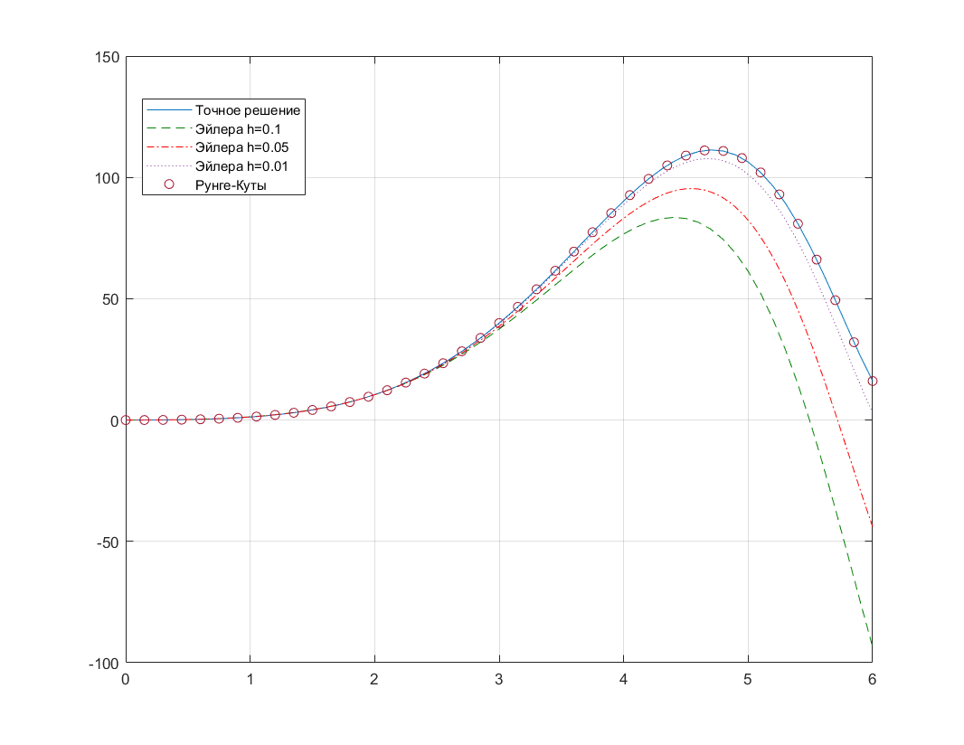
MATLAB
tspan = [0 6];
y0 = 0;
[t,y] = ode45(@(t,y) y+sin(t)*exp(t), tspan, y0);
plot(t, y, 'o')

Slide 33
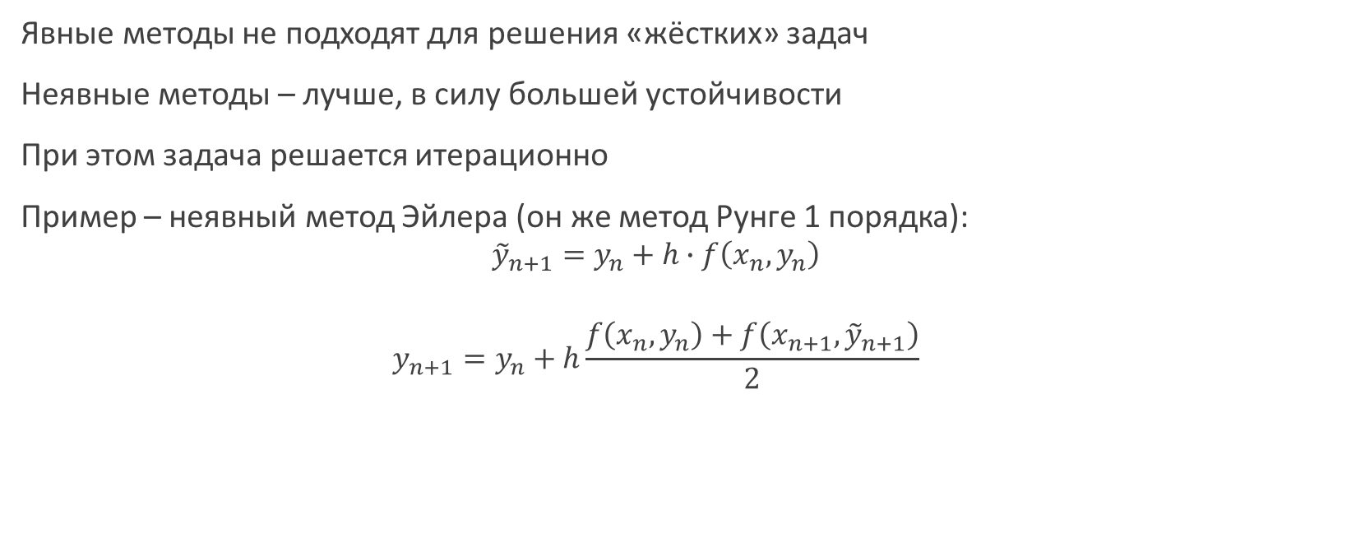
Неявные методы Рунге-Кутты
Явные методы не подходят для решения «жёстких» задач
Неявные методы – лучше, в силу большей устойчивости
При этом задача решается итерационно
Пример – неявный метод Эйлера (он же метод Рунге 1 порядка):
$${\tilde{y}}_{n+1}=y_{n}+h∙f\left(x_{n},y_{n}\right)$$
$$y_{n+1}=y_{n}+h\frac{f\left(x_{n},y_{n}\right)+f\left(x_{n+1},{\tilde{y}}_{n+1}\right)}{2}$$

Slide 34
Метод Рунге-Кутты 4 порядка
#include <iostream>
#define USE_MATH_DEFINES
#include <cmath>
#include <vector> using std::cout;
using std::endl;
double f (double x, double y)
{
return (-sin(x));
}
double runge4(double t, double y0, double step);
int main(int argc, char *argv[])
{
double initVal = 1;
double step = 0.1; std::vector<double> time, y;
time.push_back(0);
y.push_back(initVal);
for(double t = step; t <M_PI; t+=step)
{
double dy = runge4(time.back(), y.back(), step);
time.push_back(t);
y.push_back(dy);
} for (int i=0; i<time.size(); i++)
{
cout << "Cos(t)=" << cos(time[i]) << " y(t)=" << y[i] << endl;
} return 0;
}

Slide 35
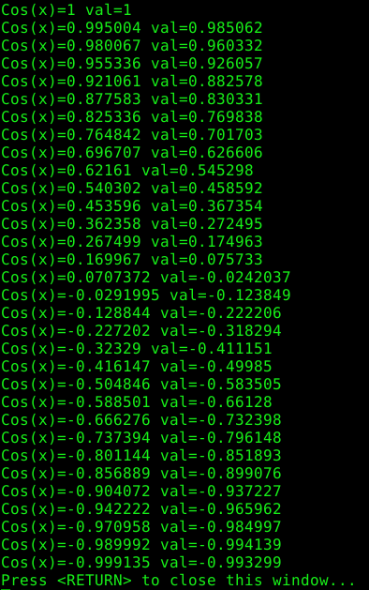
Метод Рунге-Кутты 4 порядка
double runge4(double t, double y0, double step)
{
double k1, k2, k3, k4;
k1 = f(t, y0);
k2 = f(t+step/2, y0+step*k1/2);
k3 = f(t+step/2, y0+step*k2/2);
k4 = f(t+step, y0+step*k3);
double y = y0 +(k1+2*k2+2*k3+k4)*step/6;
return y;
}

Slide 36
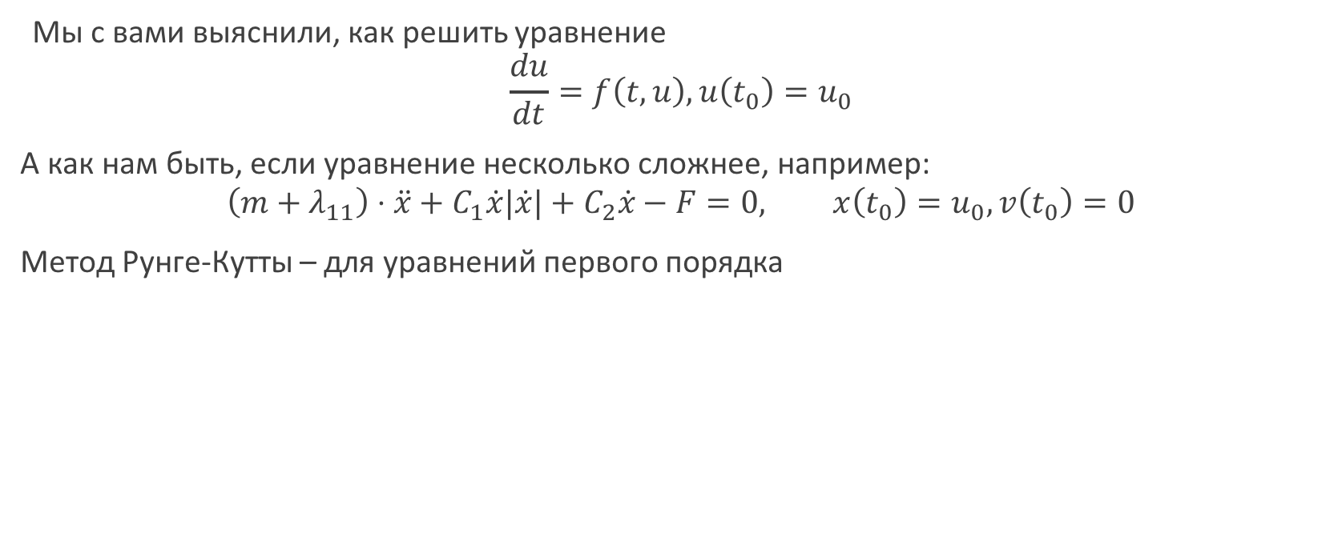
Как решить более сложное уравнение?
Мы с вами выяснили, как решить уравнение
$$\frac{du}{dt}=f\left(t,u\right), u\left(t_{0}\right)=u_{0}$$
А как нам быть, если уравнение несколько сложнее, например:
$$\left(m+λ_{11}\right)⋅\ddot{x}+C_{1}\dot{x}|\dot{x}|+C_{2}\dot{x}−F=0, x\left(t_{0}\right)=u_{0},v\left(t_{0}\right)=0$$
Метод Рунге-Кутты – для уравнений первого порядка

Slide 37
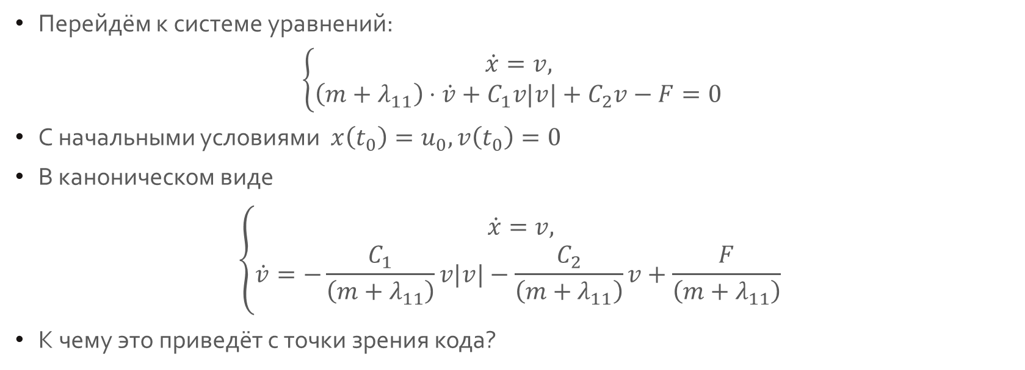
Система уравнение
Перейдём к системе уравнений:
$$\left\{\begin{matrix}\dot{x}=v, \\ \left(m+λ_{11}\right)⋅\dot{v}+C_{1}v|v|+C_{2}v−F=0 \end{matrix}\right.$$
С начальными условиями $x\left(t_{0}\right)=u_{0},v\left(t_{0}\right)=0$
В каноническом виде
$$\left\{\begin{matrix}\dot{x}=v, \\ \dot{v}=−\frac{C_{1}}{\left(m+λ_{11}\right)}v|v|−\frac{C_{2}}{\left(m+λ_{11}\right)}v+\frac{F}{\left(m+λ_{11}\right)} \end{matrix}\right.$$
К чему это приведёт с точки зрения кода?

Slide 38
Функции правых частей
#include <iostream>
#include <vector>
using namespace std;
double B1 = 1,
B2 = 1,
F = 10;
double f1(double x, double v, double t)
{
return v;
} double f2(double x, double v, double t)
{
return (-B1*v*fabs(v) - B2*v + F);
}

Slide 39
Класс-решатель
class Runge4Solver
{
public:
Runge4Solver(double x, double v, double t)
{
m_x.push_back(x);
m_v.push_back(v);
m_time.push_back(t);
}
double x() const {return m_x.back();}
double v() const {return m_v.back();}
double t() const {return m_time.back();}
void CalcStep()
{
…
}
private:
std::vector<double> m_time, m_x, m_v;
double k_x[4], k_v[4];
double m_step = 0.01;
};

Slide 40
CalcStep
void CalcStep()
{
double x_prev = m_x.back(),
v_prev = m_v.back(),
t_prev = m_time.back();
k_x[0] = f1(x_prev, v_prev, t_prev);
k_v[0] = f2(x_prev, v_prev, t_prev);
k_x[1] = f1(x_prev+k_x[0]*m_step/2, v_prev+k_v[0]*m_step/2, t_prev+m_step/2);
k_v[1] = f2(x_prev+k_x[0]*m_step/2, v_prev+k_v[0]*m_step/2, t_prev+m_step/2);
k_x[2] = f1(x_prev+k_x[1]*m_step/2, v_prev+k_v[1]*m_step/2, t_prev+m_step/2);
k_v[2] = f2(x_prev+k_x[1]*m_step/2, v_prev+k_v[1]*m_step/2, t_prev+m_step/2);
k_x[3] = f1(x_prev+k_x[2]*m_step, v_prev+k_v[2]*m_step, t_prev+m_step);
k_v[3] = f2(x_prev+k_x[2]*m_step, v_prev+k_v[2]*m_step, t_prev+m_step);
m_x.push_back(x_prev+m_step*(k_x[0]+2*k_x[1]+2*k_x[2]+k_x[3])/6.0);
m_v.push_back(v_prev+m_step*(k_v[0]+2*k_v[1]+2*k_v[2]+k_v[3])/6.0);
m_time.push_back(t_prev+m_step);
}

Slide 41
main()
int main()
{
Runge4Solver system(0,1,0);
while (system.t() < 3.15)
{
system.CalcStep();
cout << "X=" << system.x() << "\tV=" << \
system.v() << "\tT=" << system.t() << endl;
}
return 0;
}

Slide 42
Можно ли сделать более универсальное решение?
У нас жёстко задан размер системы уравнений
Снаружи класса - какие-то непонятные функции f1 и f2
Как быть, если мы захотим сменить систему уравнений?
Вспомним про возможность наследования!

Slide 43
Базовый класс с виртуальным методом
class Runge4Solver
{
public:
Runge4Solver(){}
void InitValues (std::vector<double>& initVals, double initTime)
{
m_values = initVals;
m_time = initTime;
}
void CalcStep()
{
… }
double t() const {return m_time;}
std::vector<double> vals() const {return m_values;}
protected:
virtual std::vector<double> RecalcSystem(double time) =0;
std::vector<double> m_values;
double m_time;
double m_step = 0.01;
};

Slide 44
Собственно, интегрирование
void CalcStep()
{
std::vector<double> tmp,
partialVals(m_values.size()),
previousVals = m_values;
tmp = RecalcSystem(m_time);
for (int i = 0; i<tmp.size(); i++)
{
partialVals[i] = tmp[i];
m_values[i] = previousVals[i]+tmp[i]*m_step*0.5;
}
tmp = RecalcSystem(m_time+m_step*0.5);
for (int i = 0; i<tmp.size(); i++)
{
partialVals[i] += 2*tmp[i];
m_values[i] = previousVals[i]+tmp[i]*m_step*0.5;
}
tmp = RecalcSystem(m_time+m_step*0.5);
for (int i = 0; i<tmp.size(); i++)
{
partialVals[i] += 2*tmp[i];
m_values[i] = previousVals[i]+tmp[i]*m_step;
}
tmp = RecalcSystem(m_time+m_step);
for (int i = 0; i<tmp.size(); i++)
{
partialVals[i] += tmp[i];
partialVals[i] *= m_step/6.0;
m_values[i]= previousVals[i]+partialVals[i];
}
m_time+=m_step; }
Здесь мы несколько раз вызываем виртуальную функцию RecalcSystem()

Slide 45
А вот и класс наследник
class TestRunge4 : public Runge4Solver
{
double B1=1,
B2=1,
F=10;
virtual std::vector<double> RecalcSystem(double time)
{
std::vector<double> ret(m_values.size());
ret[0] = m_values[1];
ret[1] = -B1*pow(m_values[1],2) - B2*m_values[1] + F;
return ret;
}
};
В нём реализована та самая функция

Slide 46
И ещё один
class MyRunge4 : public Runge4Solver
{
virtual std::vector<double> RecalcSystem(double time)
{
std::vector<double> ret(m_values.size());
ret[0] = m_values[1];
ret[1] = -m_values[0];
return ret;
}
};
Теперь я могу создать кучу классов – под каждую систему уравнений

Slide 47
main()
int main()
{
MyRunge4 system;
std::vector<double> init;
init.push_back(0);
init.push_back(1);
system.InitValues(init, 0);
while (system.t() < 3.15)
{
system.CalcStep();
std::vector<double>vals = system.vals();
cout << "X=" << vals[0] << "\tV=" << \
vals[1] << "\tT=" << system.t() << endl;
}
return 0;
}

Slide 48
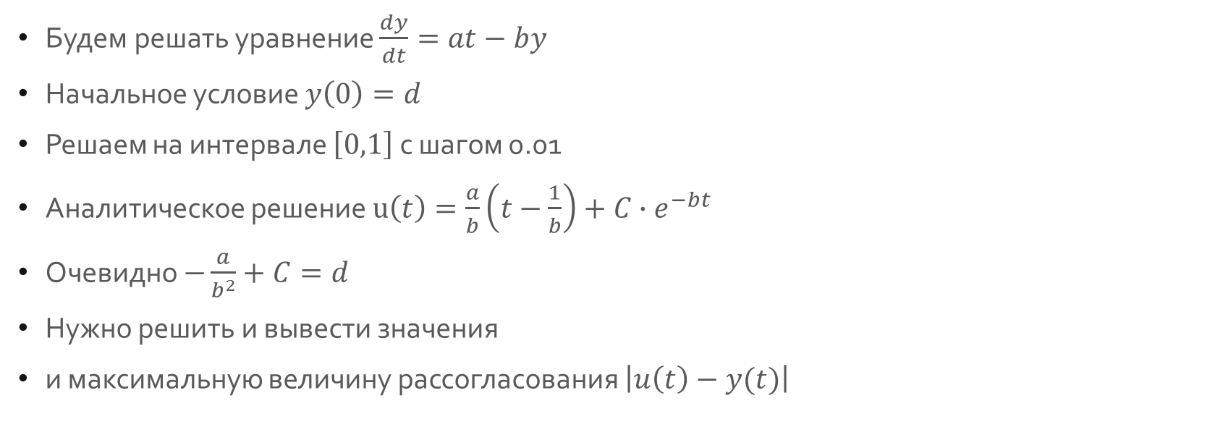
Третье задание
Будем решать уравнение $\frac{dy}{dt}=at−by$
Начальное условие $y\left(0\right)=d$
Решаем на интервале $\left[0,1\right]$ с шагом 0.01
Аналитическое решение $u\left(t\right)=\frac{a}{b}\left(t−\frac{1}{b}\right)+C∙e^{−bt}$
Очевидно $−\frac{a}{b^{2}}+C=d$
Нужно решить и вывести значения
и максимальную величину рассогласования $\left|u\left(t\right)−y(t)\right|$

Slide 49
Вариант | a | b | d
1 | 1 | 0.2 | 1
2 | -2 | 0.2 | 1
3 | 0.3 | 0.2 | 1
4 | -0.7 | 0.7 | 1
5 | 1.2 | 0.7 | 0
6 | -0.8 | 0.7 | 0
7 | 2.5 | 2.1 | 0
8 | -2 | 2.1 | 0
9 | 0.3 | 2.1 | 0.5
10 | -0.7 | 1.3 | 0.5
11 | 1.2 | 1.3 | 0.5
12 | -0.8 | 1.3 | 0.5
13 | 2.5 | 1.3 | 0.5

